Slide 1

HƯỚNG DẪN CÔNG CỤ
ThS: Phạm Thái Khanh
phamthaikhanh@iuh.edu.vn
Khoa CNTT- ĐH Công Nghiệp TP.HCM

Slide 2
UNetLab
EVE-NG (Emulated Virtual Environment – Next Generation)
Công cụ giả lập (emulator) mạnh nhất hiện nay. thừa hưởng các tính năng của UnetLab.
EVE-NG có thể giả lập được rất nhiều loại thiết bị mạng đang được sử dụng rộng rãi, với nhiều nền tảng hệ điều hành khác nhau:
Router/switch của Cisco (Cisco IOL hoặc IOS trên nền Dynamip Server)
Juniper
Firewall
Các thiết bị cuối
Để kiểm tra thiết kế, kiểm thử, vận hành thệ thống thực trên nền tảng ảo hóa tiết kiệm chi phí.

Slide 3
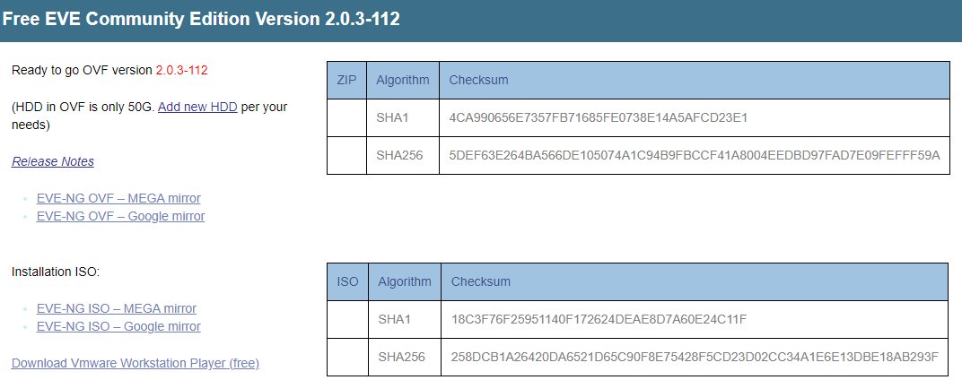
DOWNLOAD EVE-NG
https://www.eve-ng.net/index.php/download/
Có thể chọn EVE và Vmware free (nếu chưa có)

Slide 4
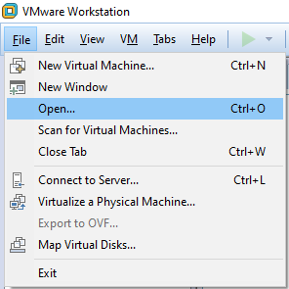
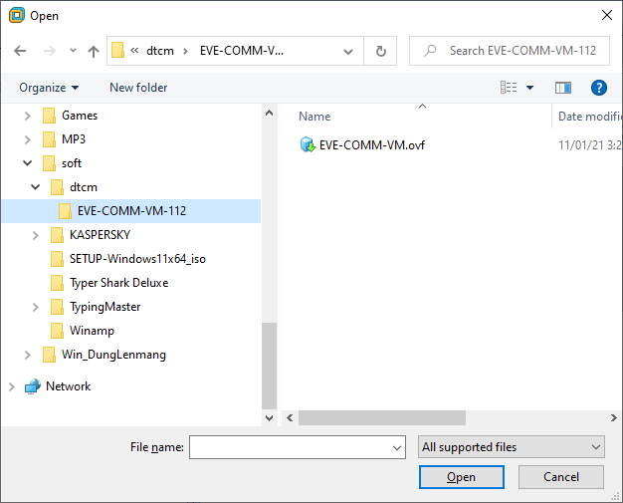
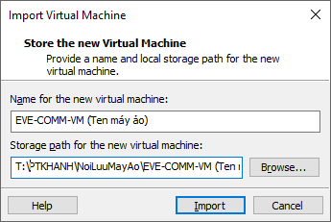
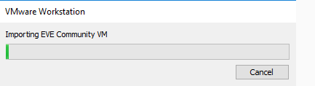
Thiết lập Vmware – EVE-NG
Vào Vmware -> open
Browse đến folder chứa EVE-COMM-VM -> Open
Nhập tên máy ảo->Browse để chọn nơi lưu máy ảo -> Import

Slide 5
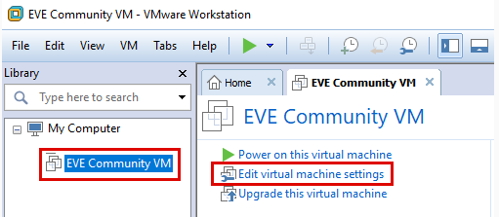
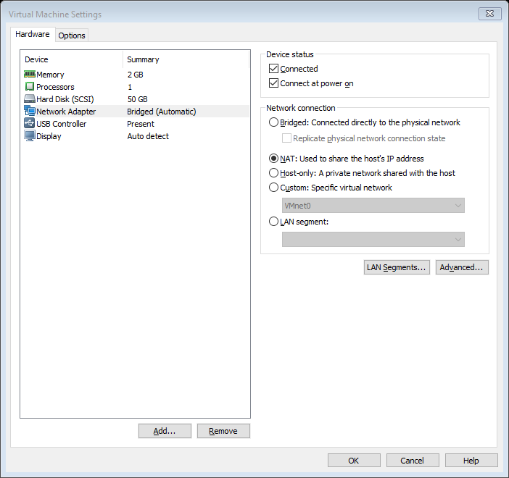
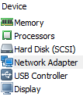
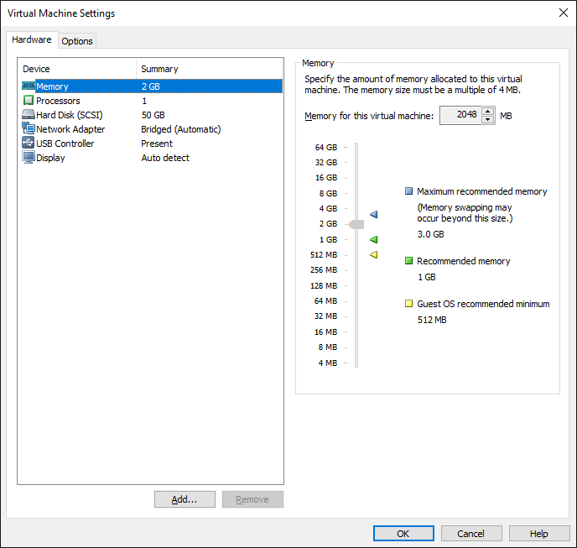
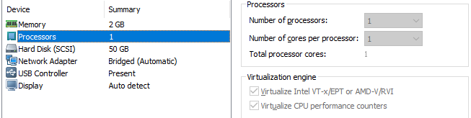

Vmware-Edit Virtual Machine Settings
Cấu hình máy ảo, tùy cấu hình máy thật thiết lập máy ảo phù hợp:
RAM
CPU
HDD
Network Adapter
Ok và start máy ảo lên

Slide 6

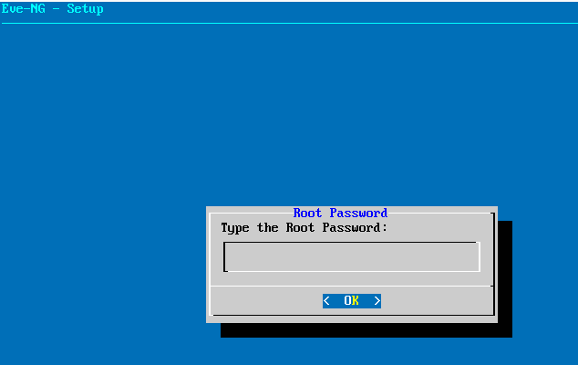
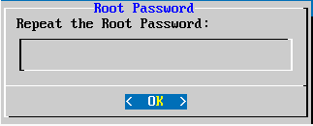
Khởi Động EVE-NG Và Thiết Lập Ban Đầu
Sau khi máy ảo khởi động xong
Tài khoản/mật khẩu mặc định của EVE-NG là
root / eve
Nhập mật khẩu mới cho EVE-NG và xác nhận

Slide 7
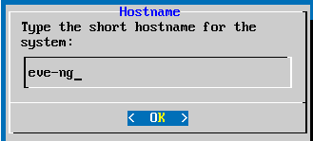
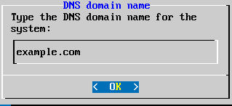
Khởi Động EVE-NG Và Thiết Lập Ban Đầu
Đặt tên máy ảo
Cấu hình DNS domain mane: mssvten.com
VD Phan Văn Trúng MSSV 17181921
Tên máy ảo: EVE_Trung
17181921trung.com

Slide 8
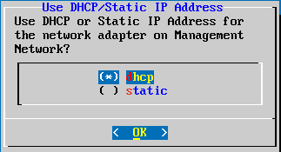
Khởi Động EVE-NG Và Thiết Lập Ban Đầu
Chọn phương thức cấu hình IP cho card mạng server ubuntu.
DHCP (nếu lab có thể chọn dhcp cho nhanh)
Static (nếu hệ thống thật nên chọn static vì là server)
(Để lựa chọn dung spacebar)

Slide 9
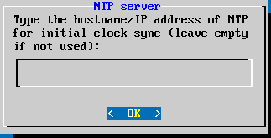
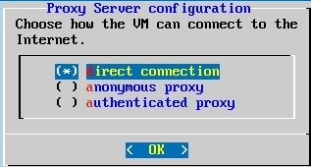
Khởi Động EVE-NG Và Thiết Lập Ban Đầu
Tiếp theo là máy chủ đồng bộ thời gian thực. (đễ trống nếu không dùng)
Proxy Server (chúng ta kết nối trực tiếp nên để direct)

Slide 10
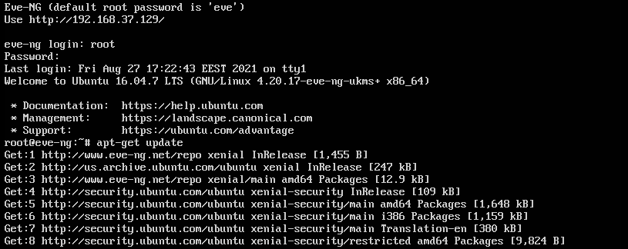
Khởi Động EVE-NG Và Thiết Lập Ban Đầu
Sau khi EVE-NG khởi động lên tài khoản và mật khẩu mặc định của EVE-NG là root/eve
Thực hiện cập nhật: apt-get update

Slide 11
Khởi Động EVE-NG Và Thiết Lập Ban Đầu
Sau khi EVE-NG khởi động lên tài khoản và mật khẩu mặc định của EVE-NG là root/eve
Thực hiện cập nhật: apt-get update
Thực hiện: apt-get upgrade (chấp nhận hết)

Slide 12
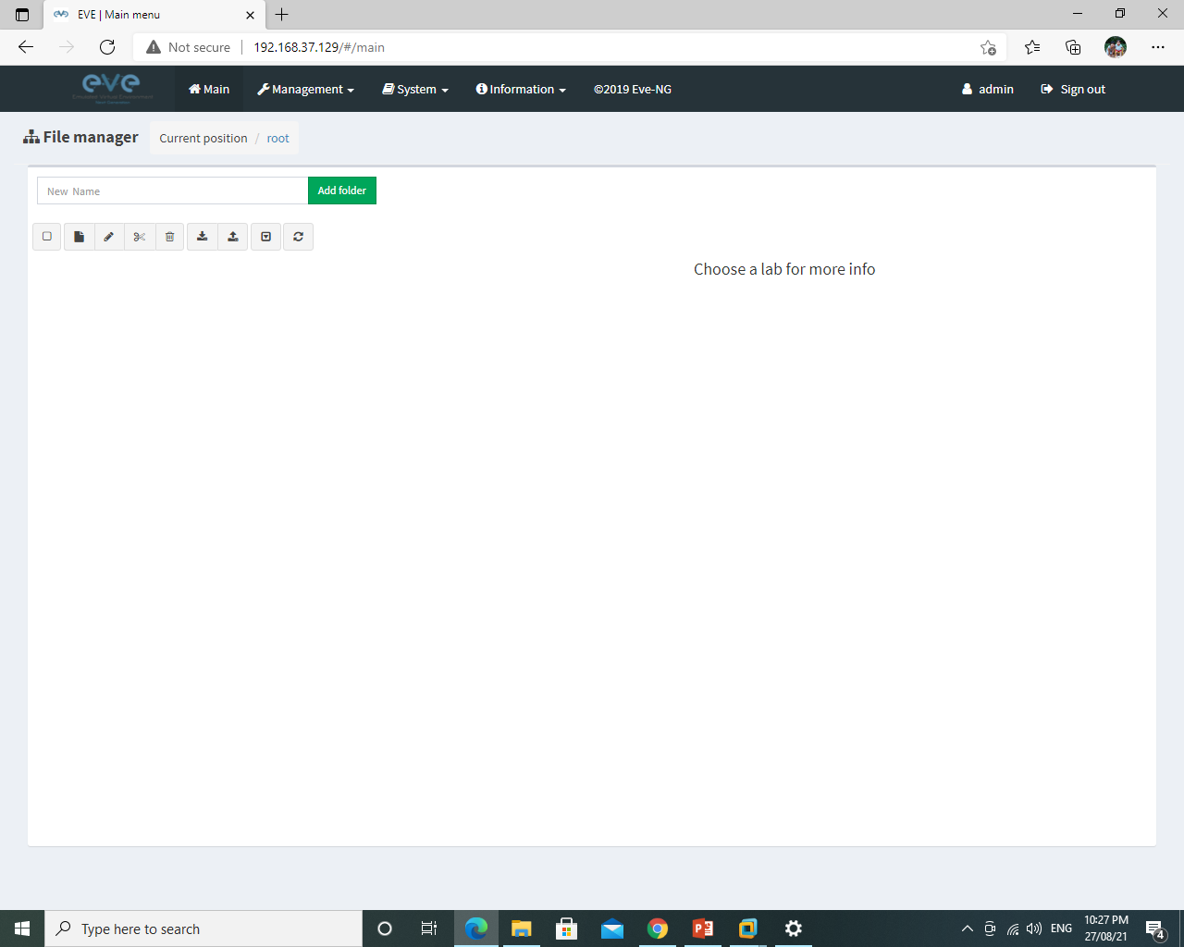
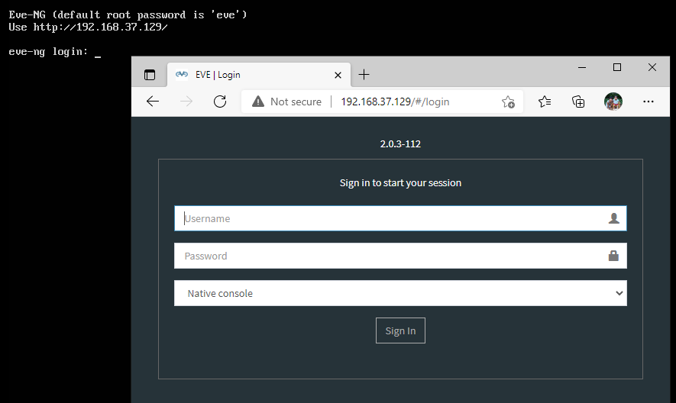
Khởi Động EVE-NG Và Thiết Lập Ban Đầu
Đăng nhập qua web
admin
eve

Slide 13
Bộ Công Cụ Windows Client Side
Bộ công cụ Windows client cung cấp mọi thứ cần thiết để phục vụ công việc/ Lab để chạy các ứng dụng telnet, vnc, wirehark, rdp khi thực hiện trên EVE-NG Nó bao gồm:
Wireshark 3.0.6.0 installation
UltraVNC 1.2.3.1 installation
putty 0.73 (used as default telnet client)
plink 0.73 (for wireshark)
all necessary wrappers
It will modify windows registry files for proper work
It will save all the files on the local PC if one would like to modify for example, using SecureCRT instead of default Putty.
Windows 8 and 10 reg files to support tabbed SecureCRT
Auto detection of Windows version (7, 8, 10) ( x64 only supported )

Slide 14
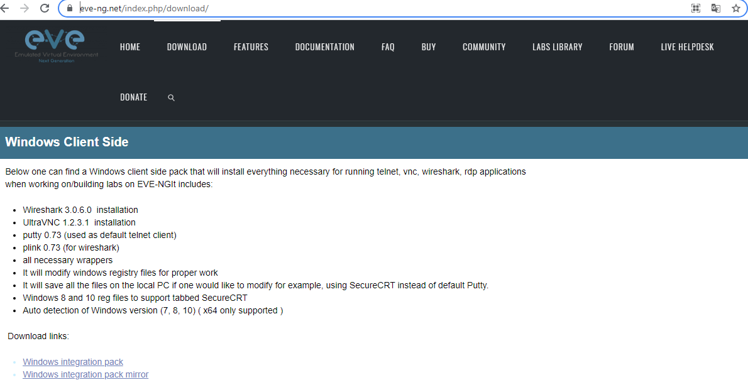
Bộ Công Cụ Windows Client Side
https://www.eve-ng.net/index.php/download/

Slide 15
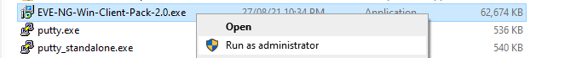
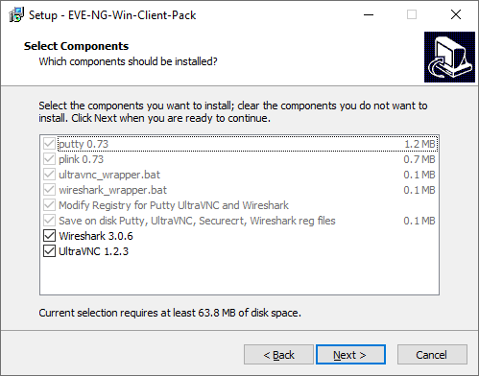
Install Windows Client Side
Install EVE-NG-Win-Client (run as admin)

Slide 16
Giới Thiệu Về IOL
IOL là IOS On Linux
Cisco IOS là Internetwork Operating System
Đây là điểm khác nhau cơ bản giữa bản Free và Professional/Learning.
Bản Pro không cần thêm các IOL vào đã có tích hợp.
Bản Pro cần có 400$.
Có thể tạo và phân quyền user.
Vậy chúng ta cần chép vào đâu trong EVE-NG?
/opt/unetlab/addons/iol/bin/

Slide 17
Giới Thiệu Về IOL
Một số bản IOL thông dụng:
L3-ADVENTERPRISEK9-M-15.2-M5.3.bin -> IOL đùng để giả lập Router
L3-ADVENTERPRISEK9-M-15.4-2T.bin -> IOL đùng để giả lập Router
L2-ADVENTERPRISEK9-M-15.2-20150703.bin → IOL đùng để giả lập Switch L2
L2-ADVENTERPRISEK9-M-15.2-IRON-20151103.bin → IOL đùng để giả lập Switch L2
Có thể trong quá trình lưu lạc trong dân gian mạng có tên file khác nhau

Slide 18


COPY VÀO EVE-NG
Các bạn có nhiều cách copy vào EVE-NG khác nhau cách nào cũng được miễn các bạn thấy dễ dùng thuận lợi
Một trong các cách là dùng công cụ WinSCP
FileZilla cũng ok tất.

Slide 19
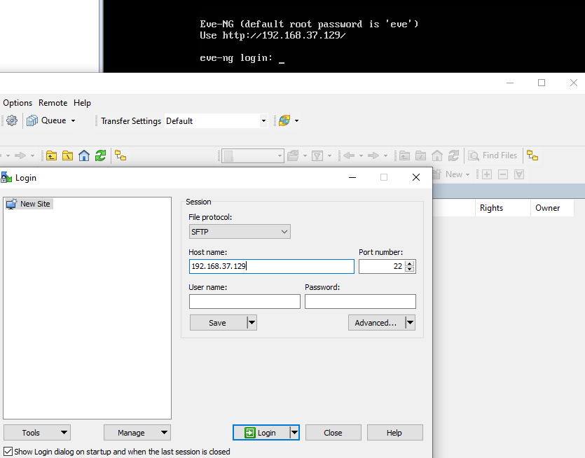
Dùng WinSCP connect vào EVE-NG
Run WinSCP kết nối vào EVE-NG
root
eve

Slide 20
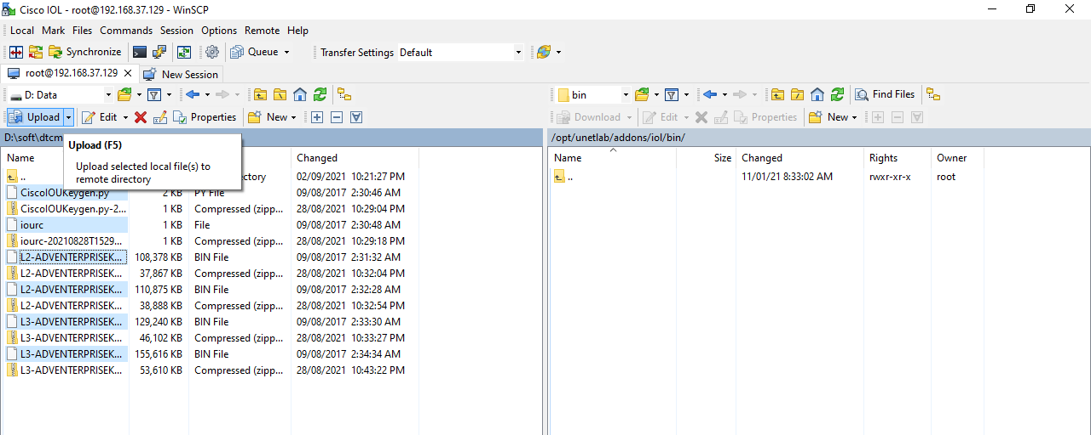
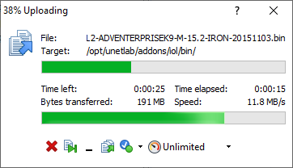
Dùng WinSCP connect vào EVE-NG
Chép IOL vào đâu ?
/opt/unetlab/addons/iol/bin
destination
Source
IOL

Slide 21
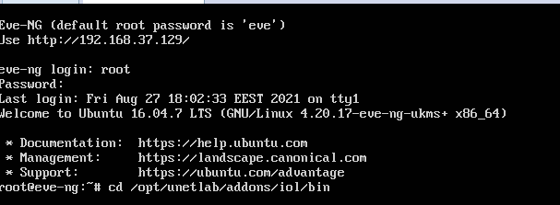
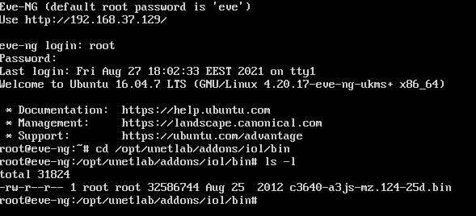
Tạo file Li vào EVE-NG
Sau khi đã copy xong ta vào EVE-NG tạo key
Login: root và pass:eve
Vào nơi lưu IOL trên EVE
root@eve-ng:~#cd /opt/unetlab/addons/iol/bin

Slide 22
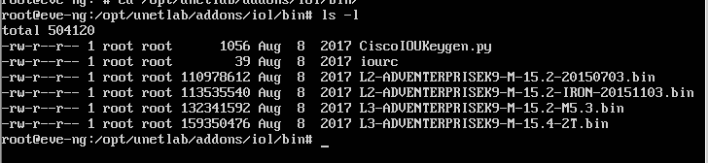

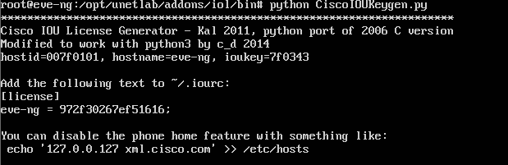
Lấy License IOU và Tạo file iourc
Vào folder: cd /opt/unetlab/addons/iol/bin
Lệnh lis: ls –l
Để tạo key thực hiện lệnh
#python CiscoIOUKeygen.py
#echo ‘[license]
>eve-ng = 972f30267ef51616;’ >>iourc

Slide 23
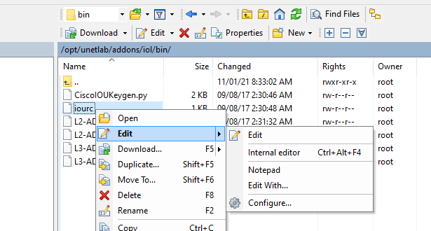
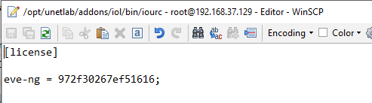
Dùng WinSCP connect vào EVE-NG
Kiểm tra license
Nếu chưa có license key vào file này nhập vào kết quả khi run tạo ra và save
Sau đó thực hiện fix permission lệnh chmod(0755)
/opt/unetlab/wrappers/unl_wrapper –a fixpermissions

Slide 24
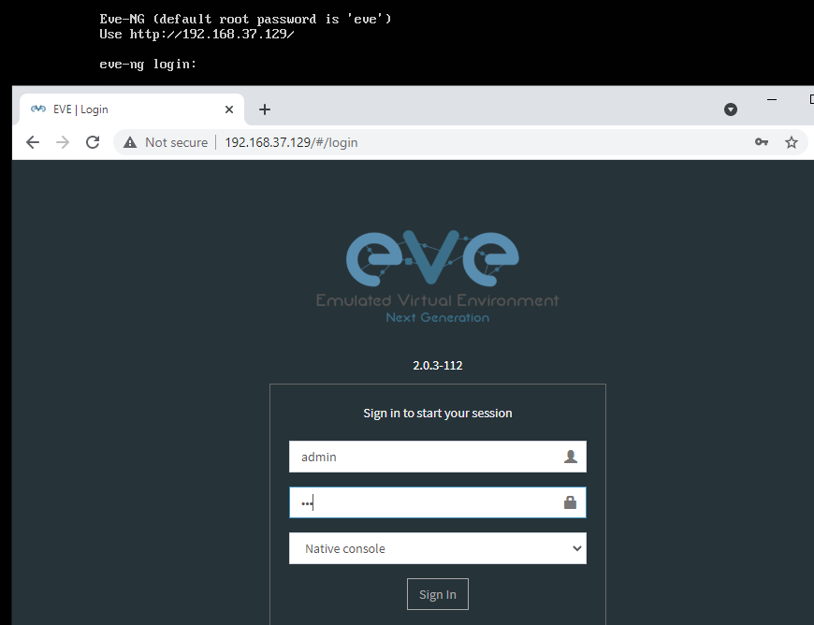
Tạm Hoàn Thành Cài EVE-NG

